Slide 1
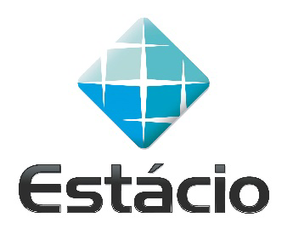

Prof. Paulo Cruz
Orientação a objeto
Objeto Caneta
- Que coisas eu tenho?
Modelo
Cor
Ponta
Carga
- Que coisas eu faço?
Escrever
Rabiscar
Pintar
Tampar
- Como eu estou agora?
Tampada
Destampada

Slide 2
Prof. Paulo Cruz
Orientação a objeto
Todo objeto vem a partir de uma classe ou um molde
Classe Caneta
modelo: caractere
cor: caractere
ponta: real
carga inteiro
tampada: logico
metodo rabiscar()
se(tampada) entao
escreva (“ERRO”)
senao
escreva(“Rabisco”)
fimse
FimMetodo
Metodo tampar()
tampada = verdadeiro
FimMetodo
FimClasse

Slide 3
Prof. Paulo Cruz
Orientação a objeto
Todo objeto vem a partir de uma classe ou um molde
Classe Caneta
modelo: caractere
cor: caractere
ponta: real
carga inteiro
tampada: logico
metodo rabiscar()
se(tampada) entao
escreva (“ERRO”)
senao
escreva(“Rabisco”)
fimse
FimMetodo
Metodo tampar()
tampada = verdadeiro
FimMetodo
FimClasse
Atributos
Modelo Pilot
Cor Azul
Ponta 0,5
Carga 90
Tampada falso
Métodos
Escrever
Rabiscar
Pintar
Tampar
Destampar
Estado
Destampada
Azul
90% de carga

Slide 4


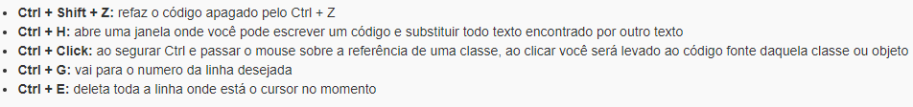
Prof. Paulo Cruz
Orientação a objeto

Slide 5
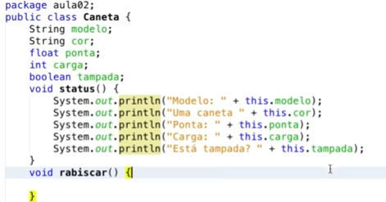
Prof. Paulo Cruz
Orientação a objeto

Slide 6
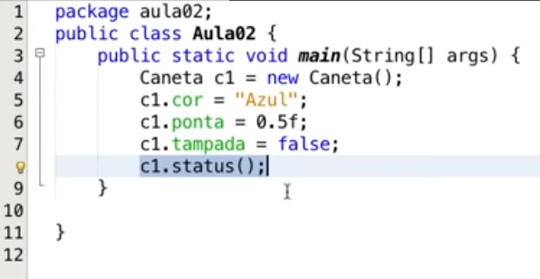
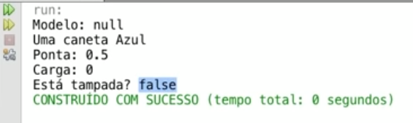
Prof. Paulo Cruz
Orientação a objeto

Slide 7
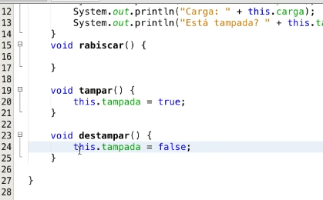
Prof. Paulo Cruz
Orientação a objeto

Slide 8
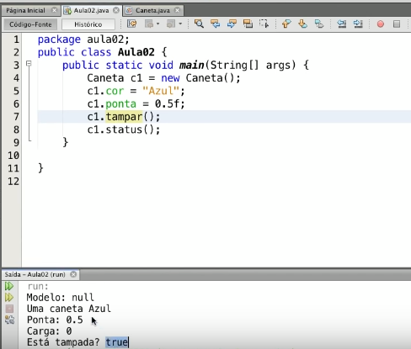
Prof. Paulo Cruz
Orientação a objeto

Slide 9
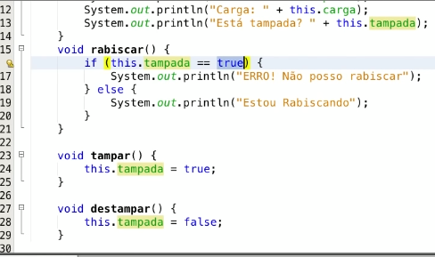
Prof. Paulo Cruz
Orientação a objeto

Slide 10
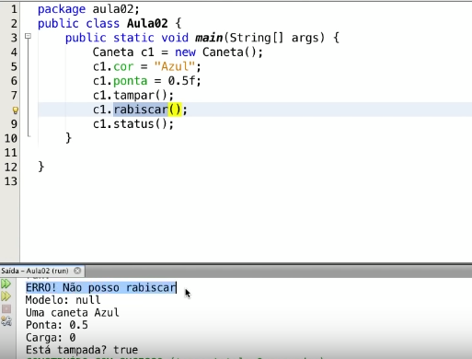
Prof. Paulo Cruz
Orientação a objeto

Slide 11
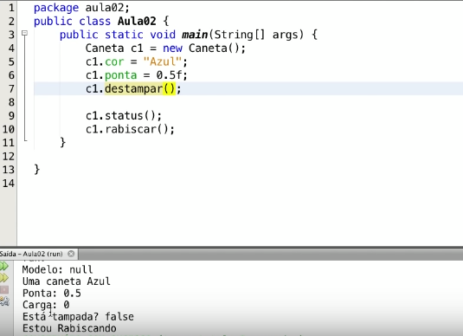
Prof. Paulo Cruz
Orientação a objeto

Slide 12
Prof. Paulo Cruz
Orientação a objeto
Crie um caneta Preta com ponta 0.9 da marca TuboPrint que rabisque se estiver destampada

